Slide 1
二、 随机数的产生
1. 随机数的概念
对随机系统进行模拟，需要产生服从某种分
布的一系列随机数.
?
设随机变量X（总体）服从某种随机分布，对其进行了n次独立观察,得到一组简单随机样本 X₁，X₂，…，X_{n} ,满足
定义
1） X₁，X₂，…，X_{n}相互独立；
2）每一个X₁，X₂，…，X_{n}都与总体X 同分布.

Slide 2
利用某种方法得到一串数列r₁ , r₂ , … , r_{n}
在一定的统计意义下可作为随机样本
X₁，X₂，…，X_{n}
的一组样本值，称r₁ , r₂ , … , r_{n}一组具有与X 相同分布的随机数.
数学软件有产生常用分布随机数的功能
对特殊分布
不太有效
需要数据量很大时

Slide 3
2.均匀分布随机数的产生
需要寻求一种简便、经济、可靠, 并能在计算机上实现的产生随机数的方法.
最常用、最基础的随
机数是在（0, 1）区间
内均匀分布的随机数(简记为RND)
理解为：随机变量X～U(0,1)的一组样本值的模拟值

Slide 4
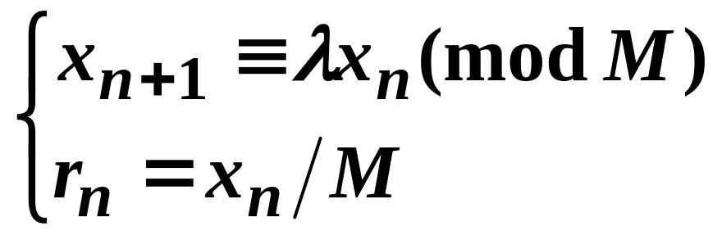
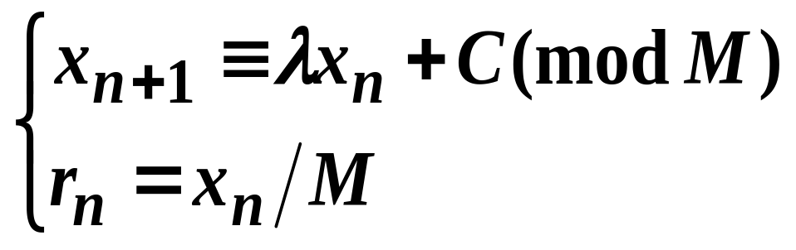
用M 除λx_{n}后得到的余数记为x_{n+1}
a．乘同余法 递推公式为
其中λ是乘因子, M为模数(modulus),第一式是以M为模数的同余式.
b．混合乘同余法 递推公式为
用模 M 去除
λx_{n}+C的余数
其中，C是非负整数.

Slide 5
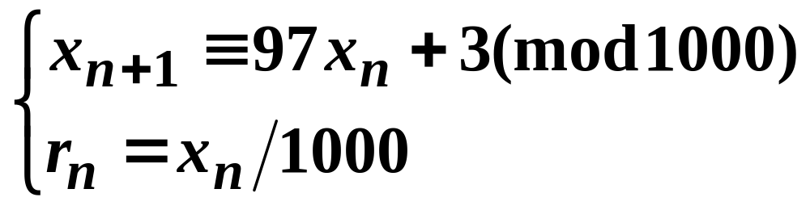
给定初值x₀ (称为种子),递推计算出r₁，r₂，…，
即在(0, 1)上均匀分布的随机数序列.
例1 ：选λ=97，C=3，M=1000，得递推公式
取定种子x₀=71，得
97x₀＋3=6890， x₁=890， r₁=0.890
97x₁＋3=86333， x₂=333， r₂=0.333
余类推，接下来的随机数是：
0.113，0.964，0.511，0.570，0.293，0.424，
0.131，0.710，0.873，0.684，0.351，0.050，
0.853…

Slide 6
数列{r_{n}}本质上是实数列, 给定初始值由递推
公式计算出的一串确定的数列.
从计算机中直接调用
某种分布的随机数.
不能简单等同于真正意义的随机数.
必要时需进行 统计检验.

Slide 7
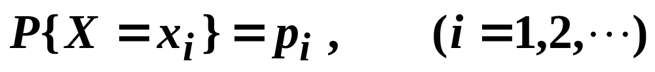
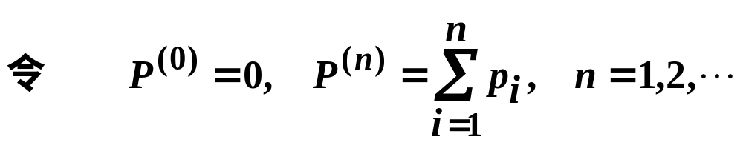
三. 任意分布随机数的模拟
l．离散型随机数的模拟
设随机变量X 的分布律为
将{P^{( n)}}作为区间(0, 1)的分点:
P⁽⁰⁾
P⁽¹⁾
P⁽²⁾
P⁽³⁾
……
0
1

Slide 8
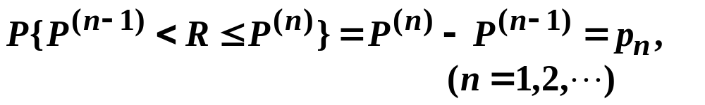
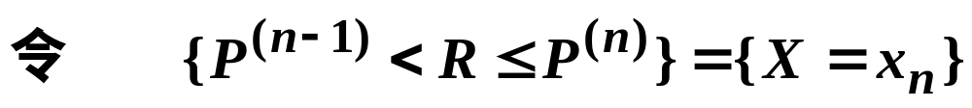
若随机变量 R～U(0,1),有
产生X的随机数的算法步骤 ：
(1) 产生一个(0, 1)区间上均匀分布随机数r(RND);
(2) 若 P^{(n－1)}＜r≤P^{(n)} ，则令X 取值为x_{n.}

Slide 9
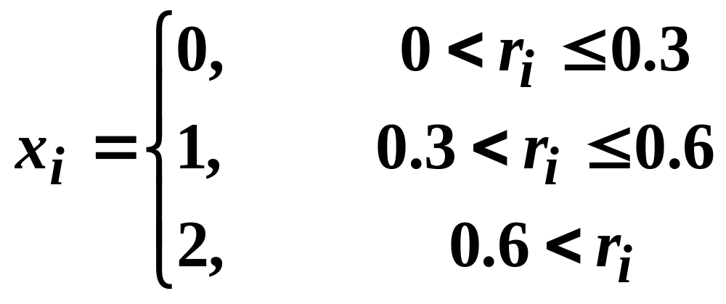
例2 离散型随机变量X的分布律如下
X=x
0 1 2
P(x)
0.3 0.3 0.4
设r₁，r₂，…，r_{N} 是RND随机数，令
x₁，x₂，…，x_{N} 即具有X 的分布律的随机数.

Slide 10
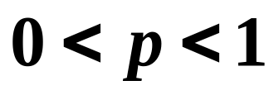
可利用分布的自身特点,采用其他的模拟方法.
例3 随机变量X～B(n,p)，其分布律为
随机变量X是 n 次独立贝努里试验中, 事件A发生的总次数, 其中p=P(A).
当p 较大而计算精度要求较高时
在计算机上模拟 n 重贝
努里试验来产生二项分布
的随机数.

Slide 11
算法步骤：
1）产生n个RND r₁，r₂，…，r_{n}；
2）统计r_{i} （i=1，2，…，n）中使得
r_{i}≤ p
的个数n_{i}. .
p
0
1
重复循环得到: n₁，n₂，…，n_{k}即所求随机数列.

Slide 12
2．连续型随机数的模拟
利用在(0 , 1) 区间上均匀分布的随机数来模拟具有给定分布的连续型随机数.
两种方法
反函数法
舍选法
1) 反函数法
设连续型随机变量Y的概率函数为 f(x), 需产生给定分布的随机数.

Slide 13
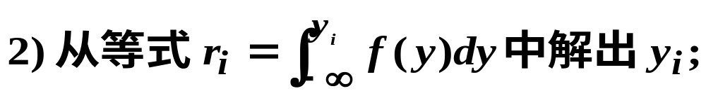
算法步骤
1）产生n个RND 随机数r₁，r₂，…，r_{n}；
所得y_{i}, i=1,2, …,n 即所求.
反函数法算法原理分析

Slide 14
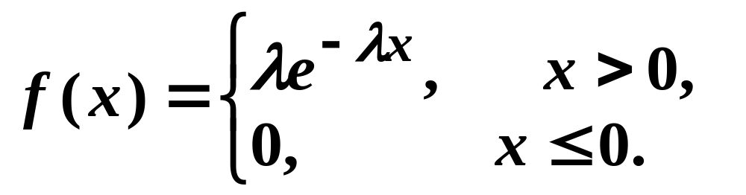
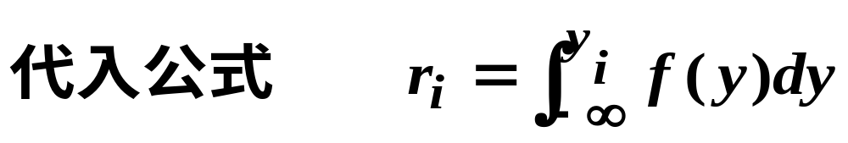
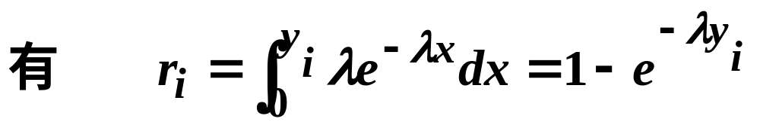
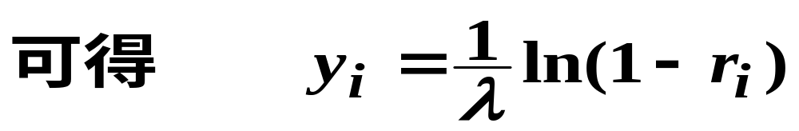
例4 模拟服从参数为λ的指数分布的随机数，其概率密度函数为
若随机变量) X～U(0, 1)
1－X ～U(0, 1)

Slide 15
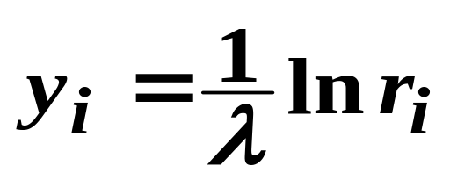
(1－r_{i})与r_{i} 均为RND 随机数
模拟公式可改写为
优点：一种普通而适用的方法；
缺点:当反函数不存在或难以求出时, 不宜于使 用.
2）舍选法
基本思想：实质上是从许多RND随机数中选
出一部分, 使之成为具有给定分布的随机数.

Slide 16
设随机变量X的概率密度函数为f(x)，存在
实数 a<b，使 P{a<X<b}=1，
算法步骤：
(1) 选取常数λ，使λf(x)＜1，x∈(a, b)；
(2) 产生两个RND 随机数r_{1 、}r₂，令 y= a＋(b－a)r_{i} ；
(3) 若 r₂≤λf(y)，则令x=y,
否则剔除 r₁和r₂, 重返步骤(2).
重复循环, 产生的随机数x₁，x₂，…，x_{N}的
分布由概率函数 f(x) 确定.

Slide 17
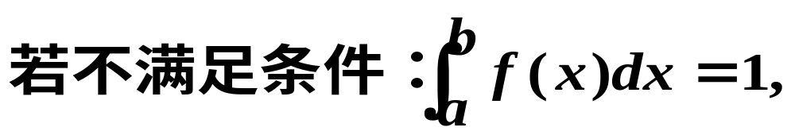
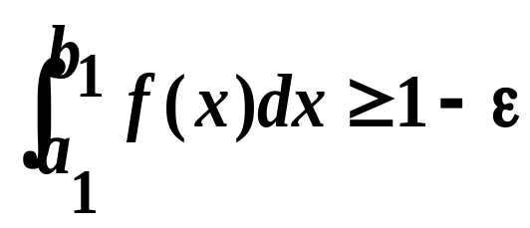
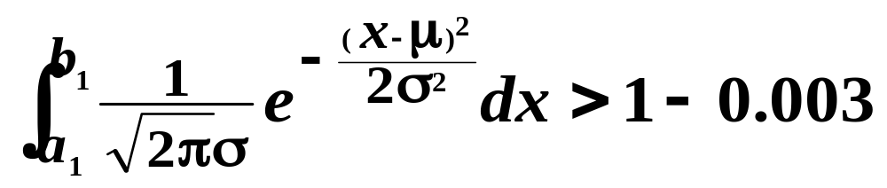
舍选法算法原理分析
注
可选取有限区间(a₁, b₁)，使得
ε是很小的正数.
例如取 a₁=μ－3σ,b₁=μ＋3σ，有

Slide 18
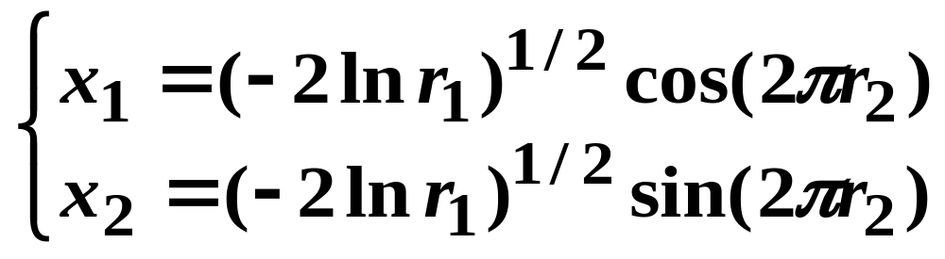
3．正态随机数的模拟
在区间(a₁, b₁)上应用舍选法,不会出现较大
的系统误差.
反函数法
坐标变换法
中心极限定理
产生正态分布
随机数的方法
舍选法
1）坐标变换法
设r₁，r₂ 是RND随机数，令
则 x₁, x₂是相互独立的标准正态分布的随机数.

Slide 19
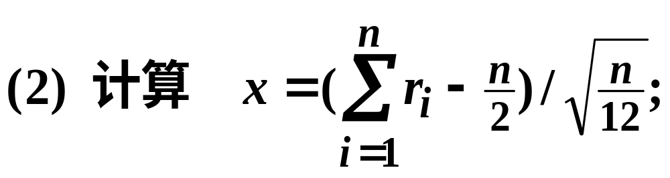

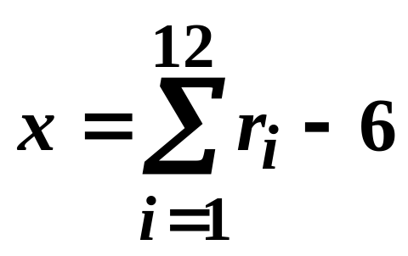
2）利用中心极限定理
一般 n≥10
产生服从N(μ,σ²)的算法步骤：
产生n 个RND 随机数：r₁，r₂，…，r_{n}，
若取n=12，简化为计算
x 是服从标准正态分布的随机数
(3) 计算 y=σx+μ.

Slide 20
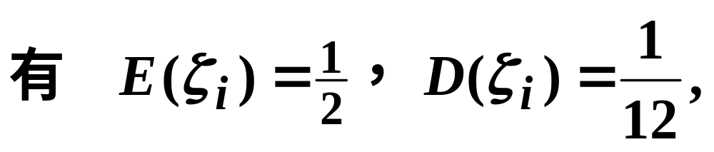
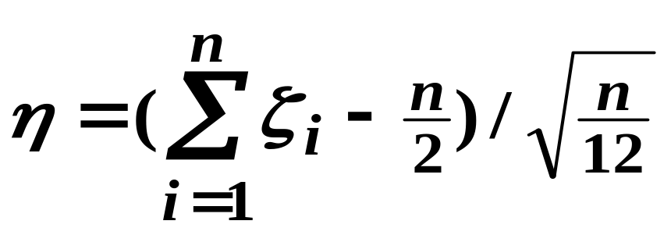
y 是服从 N(μ,σ²) 分布的随机数.
原理分析
设ζ₁，ζ₂，…，ζ_{n}是n个相互独立的随机变量,且ζ_{i}～U(0,1), i= 1,2, …,n,
由中心极限定理知
渐近服从正态分布N(0, l ).

